Slide 1
Taustoitus: Uskonsotien ja löytöretkien vuosisadat
s. 65–65

Slide 2
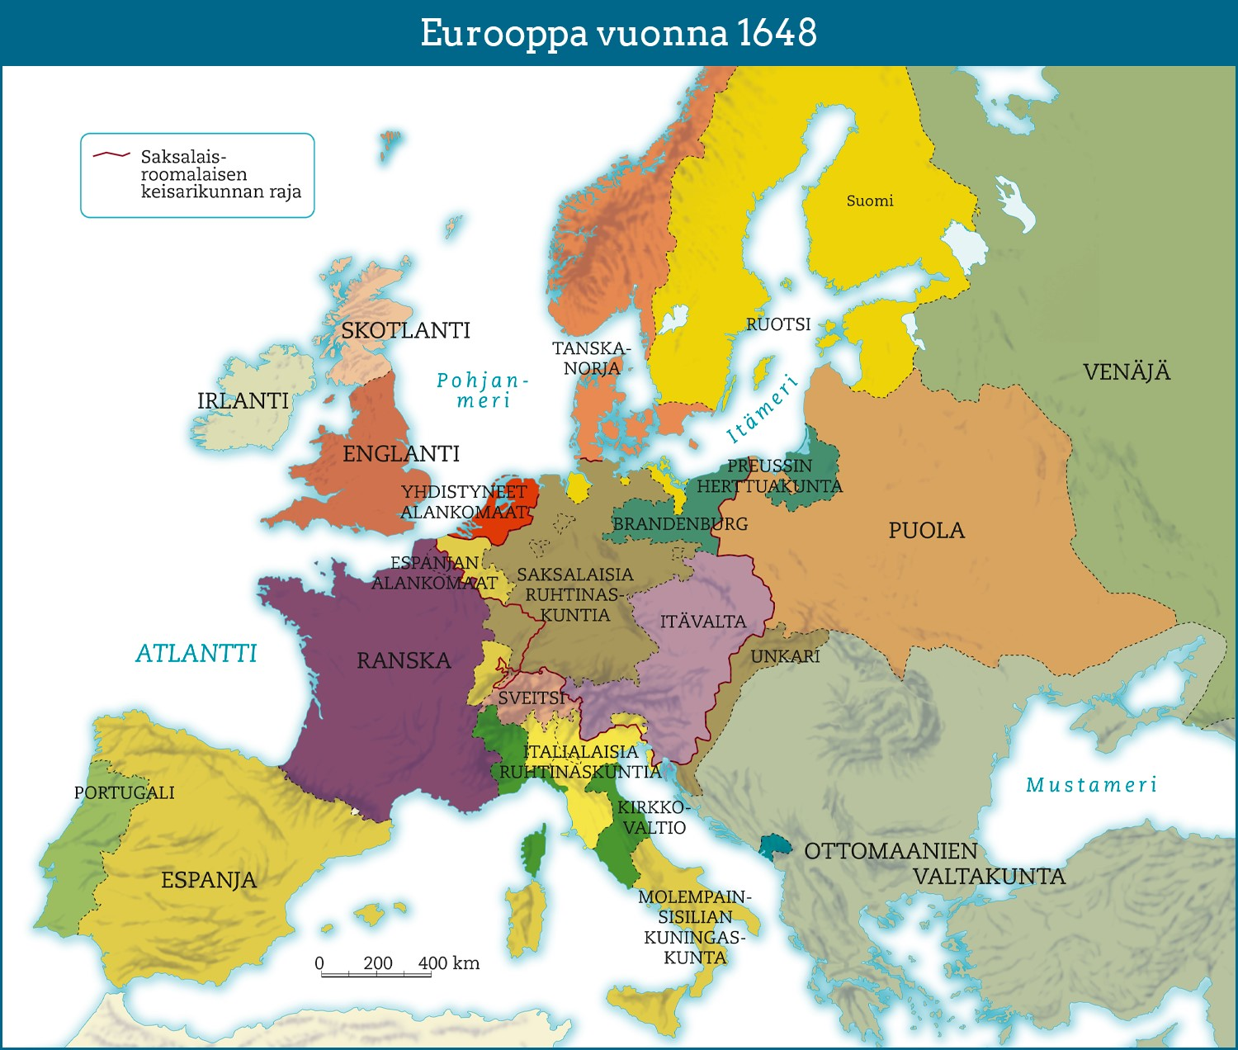
Ruotsi ja uuden ajan Eurooppa
Westfalenin rauha päätti kolmikymmenvuotisen sodan vuonna 1648. Nykyisen Saksan alueet kärsivät sodasta pahimmin. Ranska, Britannia ja Ruotsi hyötyivät sodasta.
Länsi- ja Pohjois-Euroopan maiden rajat muistuttavat jo nykyisiä rajoja. Maailmankaupan ja tuotannon kasvun ansiosta niistä alkoi kehittyä moderneja valtioita, joiden hallinto oli tehokkaasti järjestetty.

Slide 3
Ruotsi ja uuden ajan Eurooppa
Keski- ja Itä-Euroopan maat jäivät kehityksestä jälkeen. Ne olivat edelleen luonteeltaan feodaalisia maita, joissa valta hajautui paikallisille vallanpitäjille.
Ruotsin alueet laajenivat, ja siitä tuli sadaksi vuodeksi Itämeren alueen merkittävin valtio.

Slide 5
